Slide 1
Мережеві методи у дослідженні міграційних процесів
Конференція «100-річчя НАН України: внесок у дослідження міграційних процесів на зламі тисячоліть», 27 листопада 2018
Володимир Паніотто,
Генеральний директор КМІС

Slide 2
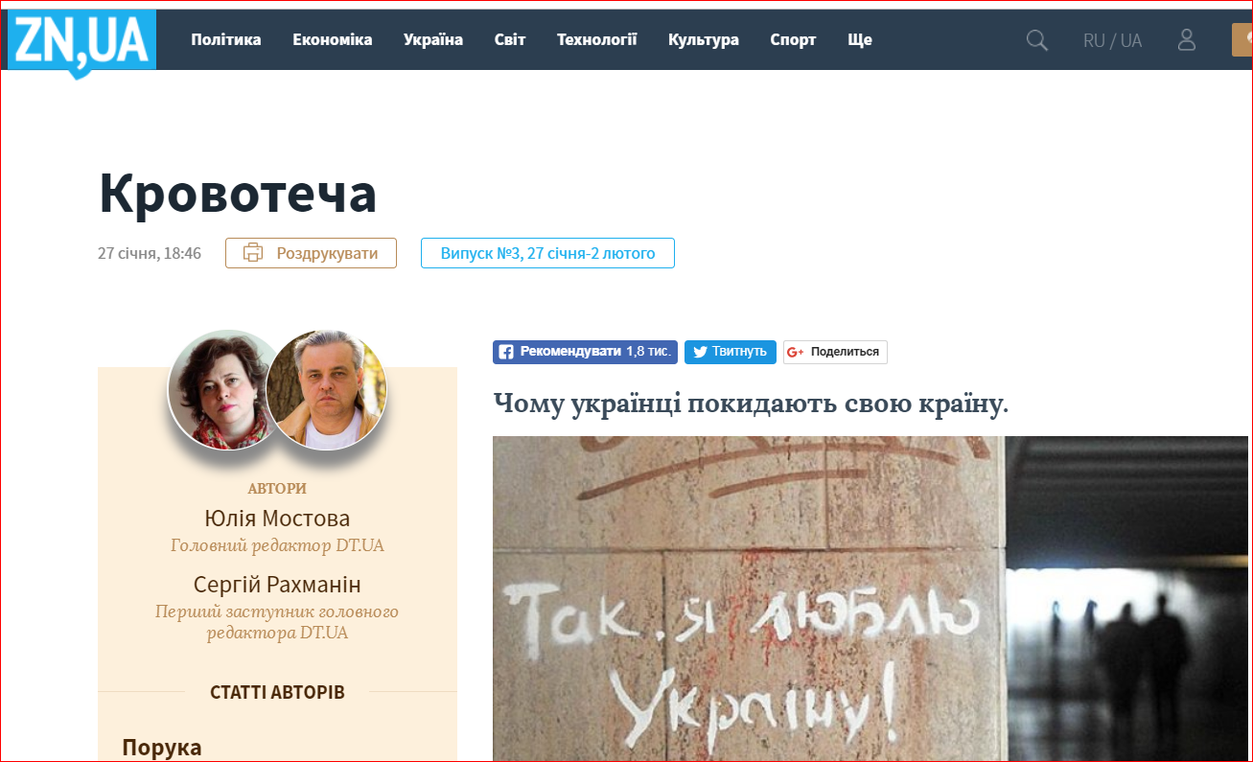
Типовий підхід. Приклад 1.

Slide 3
Приклад 1 (продовження)
Дослідження проводилося Київським міжнародним інститутом соціології з з 1 по 14 грудня 2017 року, опитано 2039 респондентів
Т1. Чи замислювалися Ви про те, щоб виїхати з України? %
Так, замислювався | 29
Ні, не приходило в голову | 64
ВАЖКО СКАЗАТИ /НЕ ЗНАЮ | 7
Т2. Чи готові Ви виїхати з країни?
Так, готовий і роблю певні кроки для цього | 6
У принципі готовий, але поки нічого для від'їзду не робив | 11
Поки не готовий, але хотів би, якщо будуть сприятливі обставини | 20
Не готовий за жодних умов | 57
ВАЖКО СКАЗАТИ /НЕ ЗНАЮ | 6

Slide 4
Приклад 1 (продовження)
Т3. На який період Ви плануєте виїхати з України?
Назавжди | 14
Доти, поки в Україні не почнеться стійке економічне зростання | 26
Я би хотів отримати нові знання й досвід, а потім повернутися в Україну | 9
Я хочу їздити на сезонні роботи за кордон, але не виїжджати назовсім | 15
Я хотів би заробити гроші, а потім відкрити свою справу в Україні | 13
Поки не закінчиться війна | 3
ІНШЕ | 0.4
ВАЖКО СКАЗАТИ /НЕ ЗНАЮ | 19

Slide 5
Приклад 1 (закінчення)
Т4. Чому Ви хочете виїхати? ВИБЕРІТЬ НЕ БІЛЬШЕ 2-Х ВАРІАНТІВ.
Я хочу заробляти більше | 45
Я хочу жити в більш комфортній, зручній для життя країні | 32
Я хочу виїхати заради дітей | 13
Я не почуваю себе в Україні в безпеці | 10
Я не можу професійно реалізувати себе в Україні | 9
Я не вірю в майбутнє України | 9
Я не можу знайти роботу | 7
Я хочу поїхати від корупції | 6
Інше | 1
ВАЖКО СКАЗАТИ /НЕ ЗНАЮ | 5
Разом | 136

Slide 6
Приклад 2
Дослідження проводилося Київським міжнародним інститутом соціології з з 1 по 20 квітня 2018 року, опитано 4005 респондентів
1. Скажіть, будь ласка, чи збираєтеся Ви в найближчі 6 місяців виїхати за кордон з метою тривалого перебування (більше 3-х місяців), роботи, навчання або еміграції? %
 | Україна в цілому, %
Так | 7
Ні | 86
Важко сказати | 7
Разом | 100

Slide 7
Приклад 2
2. Чи робили Ви конкретні кроки для цього: шукали в цій країні роботу, житло, зверталися до державних органів за дозвільними документами тощо? %
 | Україна в цілому, % | % від тих, хто збирається виїхати за кордон
Так | 5 | 62
Ні | 2 | 30
Важко сказати | 1 | 8
Разом | 8 | 100

Slide 8
Приклад 2 (продовження)
В яку країну Ви збираєтеся виїхати? (Респондент міг назвати більше однієї країни)
 | Україна в цілому, % | % від тих, хто збирається виїхати за кордон
Польща | 2,6 | 35,6
Чехія | 0,9 | 12,5
Німеччина | 0,8 | 10,6
Росія | 0,5 | 7,1
США | 0,4 | 5,6
Італія | 0,4 | 5,0
Канада | 0,2 | 3,0
Угорщина | 0,2 | 2,1
Франція | 0,1 | 1,7
Ізраїль | 0,1 | 1,4
Інша країна | 0,5 | 6,0
ПОКИ НЕ ЗНАЮ КУДИ, ВС | 1,6 | 21,9

Slide 9
Проблема
Люди, які вже за кордоном, не потрапляють у вибірку. Частина домогосподарств, особливо які складаються з однієї людини чи з 2-х людей, могли виїхати повністю і бути відсутні на час опитування. Тому звичайний підхід до соціологічного дослідження не дозволяє оцінити рівень міграції.

Slide 10
Ідея вирішення проблеми
Ідея полягає в тому, щоб шукати тих, хто виїхав через їх соціальні мережі.
Варіант 1. Ми здійснюємо звичайну стохастичну вибірку і просимо респондента вибрати 5 сімей, які найбільш близькі йому, і розповісти, хто з них виїхав, а хто залишився.
Це дозволяє:
Отримати інформацію про сім‘ї, що повністю виїхали;
Збільшити ефективний обсяг вибірки (зокрема, при опитуванні 2000 респондентів ми отримуємо інформацію про 12 тис. домогосподарств і більше ніж 20 000 жителів).
Варіант 2. Метод нарощування мереж (scale up)

Slide 11
Яка похибка основи вибірки (frame error)?
Яка частина респондентів втрачається?
Втрати відбуваються, якщо виїхали всі 6 знайомих ДГ.
Якщо виїхала навіть третина людей (як на Донбасі).
P менше ніж
⅓×⅓×⅓×⅓×⅓×⅓=1/729=0.0014 Тобто втрати 0.14%

Slide 12
Приклад 1. Міграція з Донбасу (ІТК)
ФРАГМЕНТ АНКЕТИ.
БЛОК ТОЛЬКО ДЛЯ ЖИТЕЛЕЙ ДОНЕЦКОЙ И ЛУГАНСКОЙ ОБЛАСТЕЙ
А сейчас несколько необычных вопросов. Вспомните, пожалуйста, январь 2014 года. Например, как Вы праздновали Новый Год и Рождество в 2014 году (1 января, 7 января 2014 года). Теперь вспомните, пожалуйста, 5 Ваших самых близких знакомых, которые постоянно проживают в НАЗВАТЬ НАСЕЛЕННЫЙ ПУНКТ или жили здесь в январе 2014 года. Это должны быть люди из разных семей. Мы не будем спрашивать Вас, кто они и кем они Вам приходятся. ДОЖДАТЬСЯ, ПОКА СОСТАВЯТ СПИСОК

Slide 13
Фрагмент анкети 2
Теперь по каждому из этих людей у нас 6 вопросов:
Этот человек продолжает жить в этом городе / селе?
Сколько всего человек было в семье в январе 2014 года, т.е. сколько человек, в т.ч. и дети, проживали одним домохозяйством с этим человеком, включая этого человека?
Сколько человек из этой семьи выехали из населенного пункта и больше не возвращались (сейчас здесь не проживают)?
Эти люди уехали в пределах Украины или заграницу? ЕСЛИ В ПРЕДЕЛАХ УКРАИНЫ: В какую именно область они переехали? ЕСЛИ НЕ ЗНАЮТ, СТАВЬТЕ КОД «99»
А сколько человек из этой семьи выезжали из населенного пункта, но вернулись и сейчас снова проживают здесь?
Эти люди переезжали в пределах Украины или заграницу? ЕСЛИ В ПРЕДЕЛАХ УКРАИНЫ: В какую именно область они переезжали? ЕСЛИ НЕ ЗНАЮТ, СТАВЬТЕ КОД «99»

Slide 14
Фрагмент анкети 3
№ | Проживает или переехал | Количес-тво членов семьи | Сколько уехало навсегда | Куда переехали | Сколько уехали и вернулись | Куда переезжали
1 | да..1 нет..2 | ___ | ___ | 1… Украина, область: ___________ Код: |___| 2… Заграница 3… Крым 4… ТРУДНО СКАЗАТЬ | ___ | 1… Украина, область: ___________ Код: |___| 2… Заграница 3… Крым 4… ТРУДНО СКАЗАТЬ
2 | да..1 нет..2 | ___ | ___ | 1… Украина, область: ___________ Код: |___| 2… Заграница 3… Крым 4… ТРУДНО СКАЗАТЬ | ___ | 1… Украина, область: ___________ Код: |___| 2… Заграница 3… Крым 4… ТРУДНО СКАЗАТЬ

Slide 15
Оцінка міграції (ІТК, початок 2015)
Чисельність наявного населення на Донбасі на 1.01.2014 | 6451691 | 100%
Залишилось | 4655732 | 72%
Поїхало | 1795959 | 28%
Внутрішньо переміщені | 711166 | 11%
Емігранти (переважно до Росії) | 1084793 | 17%
Далі ці 700000 осіб розподіляються по областях України
пропорційно відсотку зареєстрованих Мінсоціполітики

Slide 16
Рівень міграції
По сравнению с сентябрем, оценка уровня уехавших практически не изменилась.
Из 2,9 млн. жителей 30 городов Донбасса уехало примерно 630 тысяч (22%).
Телефонні опитування КМІС мешканців найбільш постраждалих міст Донбасу на замовлення Гуманітарного штабу Ріната Ахметова, 2014-2015 рр.

Slide 17
Варіант 2. Метод «scale-up»
На відміну від варіанта 1 вивчення всієї мережі кожного респондента.
Ключовий показник, який дозволяє визначити цей метод – кількість всіх знайомих, або розмір соціальних мереж (с). Число Данбара.
Метод також дозволяє розрахувати чисельність груп населення, розміри яких невідомі для офіційних статистичних джерел
В США в 1994 році метод був застосований для оцінки кількості ВІЛ-позитивних людей, безпритульних та жінок, які стали жертвами зґвалтування (були отримані дані, близькі до даних за іншими методами оцінки)

Slide 18
Метод «scale-up»: основне припущення
Припускається, що чим більший розмір певної категорії населення, чим вона більш поширена, тим частіше ії представники будуть зустрічатися серед знайомих респондентів, яких ми опитуємо. Тобто частка (p) кожної категорії населення чисельності (е) серед загального населення (t) (p = e/t) може бути застосована до кожної індивідуальної соціальної мережі (соціальні мережі людей віддзеркалюють розподіл цих категорій у суспільстві)

Slide 19
Метод «scale-up»: вхідні дані
Чисельність населення (t), серед якого розраховується чисельність груп ризику (актуальні дані державної статистики)
Чисельність близько 20 категорій населення (мінімум 6) (е) для обрахунку розміру соціальних мереж – “відомі групи” (актуальні дані державної статистики)
Дані вибіркового дослідження населення щодо кількості людей, яких знають респонденти (m), як у відомих групах, так і в групах, чисельність яких хочемо розрахувати

Slide 20
Метод «scale-up»: розрахунок розміру соціальної мережі

Slide 21
Опис реалізованого дослідження
Національне опитування населення було проведено КМІС в грудні 2008 – січні 2009 року
Дані дослідження репрезентативні для населення віком від 14 років для України в цілому, а також в розрізі 27 адміністративно-територіальних одиниць (24 області України, м. Київ, АР Крим, м. Севастополь)
Обсяг вибірки в кожній адм.-тер. одиниці – близько 400 респондентів
Загальний обсяг реалізованої вибірки: 10866
Кількість запитань в анкеті – 46
Окрім запитань для збору даних для методу scale-up анкета містила оцінку поваги, якою користуються досліджувані групи для оцінки можливої похибки некоректного повідомлення кількості знайомих респондентами
Середня тривалість інтерв'ю – 25 хв.
Опитування неповнолітніх респондентів проводилось з інформованої згоди батьків
Анкета дослідження пройшла експертизу американських експертів – Chris McCarty, Russell Bernard, членів команди, яка розробила метод scale-up.

Slide 22
Резюме
Використання тих чи інших варіантів мережевого підходу може бути корисним для визначення міграційних процесів.

Slide 23
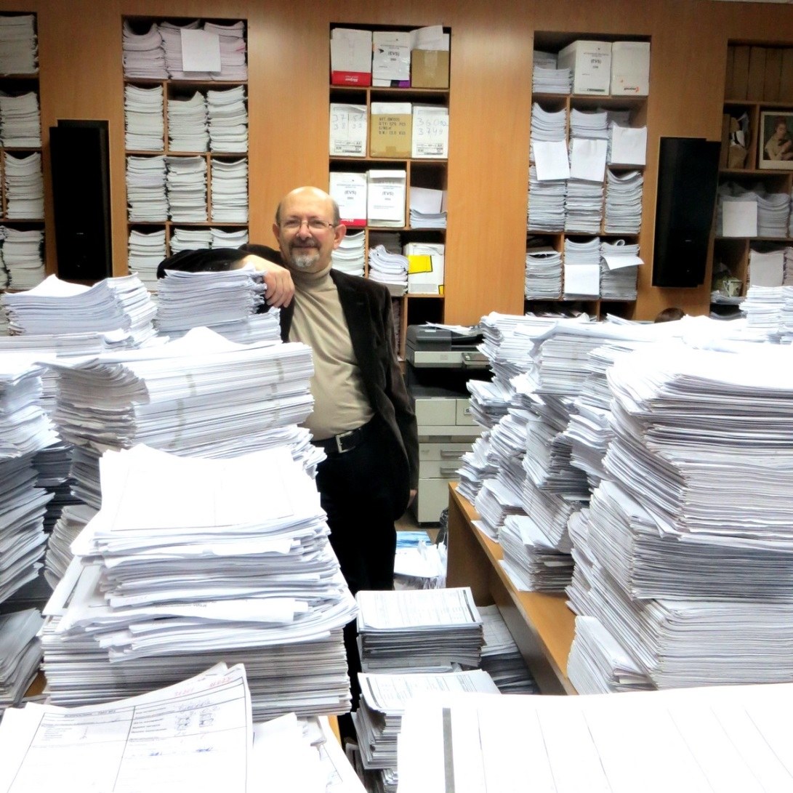
paniotto@gmail.com

